Slide 1

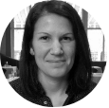
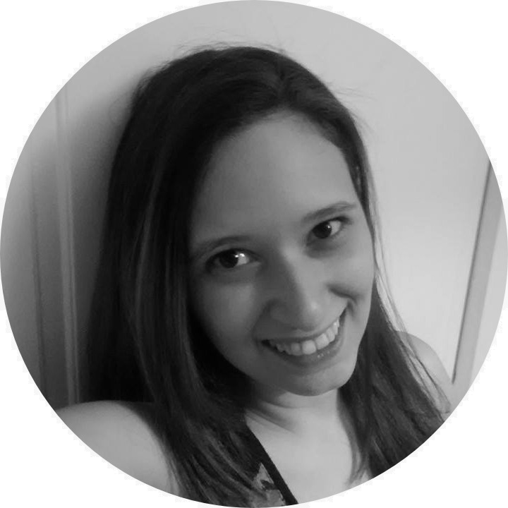
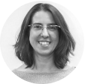
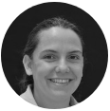
¿R-Ladies en tu ciudad?
Escribe a info@rladies.org
Más info durante LatinR2019 con:
Erin LeDell
R-Ladies Global Co-Founder & Leadership Team
Florencia D’Andrea
R-Ladies Global Team
Laura Ación
R-Ladies Global Leadership Team
Yanina Bellini
R-Ladies Global Team
Únete a Slack de R-Ladies: http://cor.to/rladies
www.r-ladies.org

